Slide 1
XÂY DỰNG WEBSITE BÁN HÀNG TÍCH HỢP TÁC VỤ QUẢN LÝ KHO BẰNG LARAVEL
Giảng viên hướng dẫn: Ths. Nguyễn Tí Hon
Sinh viên thực hiện: Lê minh Quân
Email: quanb1510856@student.ctu.edu.vn
MSSV: B1510856 Khóa: 41

Slide 2
NỘI DUNG
1
Giới thiệu
2
Phương pháp
3
Kết luận
4
Demo

Slide 3
GIỚI THIỆU
Lý do
  Xu hướng ứng dụng CNTT.
  Nhu cầu cần thiết của việc quản lý kho.
  Thúc đẩy phát triển.
  Tiết kiệm chi phí.
Notes:
Xu hướng ứng dụng CNTT trong mọi lĩnh vực nói chung và trong mua bán, quản lý nói riêng đang chứng minh tính hiệu quả của nó mang lại

Slide 4
GIỚI THIỆU
Mục tiêu
  Mục tiêu chung:
    Giải quyết vấn đề quản lý xuất nhập hàng.
    Giảm chi phí quản lý kho.
  Mục tiêu cụ thể:
    Đối với khách hàng.
    Đối với nhân viên.

Slide 5
GIỚI THIỆU
Framework laravel
JavaScript
PHP
SQL
Website
HTML
CSS

Slide 6
PHƯƠNG PHÁP
Phương pháp nghiên cứu tài liệu:
  Đọc tài liệu tham khảo.
  Xem các trang web về bán hàng và quản lý kho.
Phương pháp nghiên cứu thực tiễn:
  Lập trình.
  Kiểm thử và sửa lỗi.

Slide 7
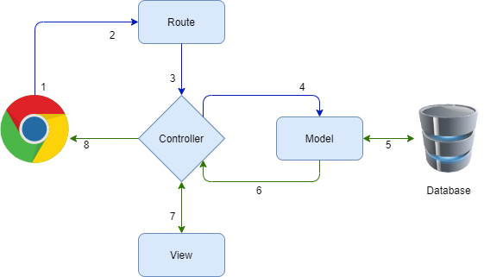
PHƯƠNG PHÁP
Kiến trúc MVC
Notes:
MVC
Giúp tổ chức mã lệnh của dự án hợp lý và có hệ thống.
Tách biệt phần xử lý dữ liệu ra khỏi phần giao diện.
Phát triển, kiểm thử ứng dụng thuận lợi khi làm việc theo nhóm.
Vai trò
Model: quản lý dữ liệu như kết nối đến cơ sở dữ liệu, truy vấn, thêm, xoá, cập nhật dữ liệu.
View: trình bày dữ liệu lên giao diện và tương tác với người dùng.
Controller: trung gian, giúp Model và View tương tác với nhau.
Ưu điểm
Dự án có cấu trúc chặt chẽ và rõ ràng.
Dễ dàng phát triển do dự án được chia nhỏ.
Thuận lợi khi dò lỗi chức năng.
Thuận lợi cho làm việc nhóm.
Dễ dàng bảo trì và nâng cấp.
Nhược điểm
Chạy chậm so với lập trình PHP thuần.
Đối với dự án nhỏ việc áp dụng mô hình MVC gây cồng kềnh.
Mất nhiều thời gian để xây dựng thư viện, cấu trúc.

Slide 8
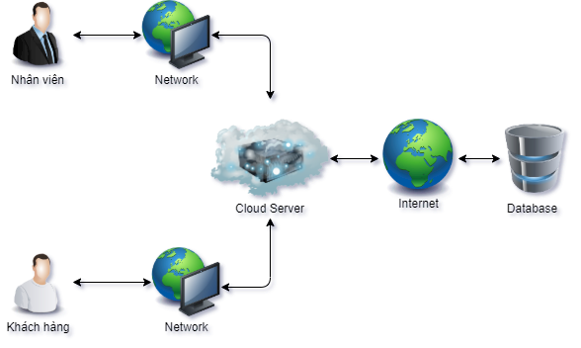
PHƯƠNG PHÁP
Môi trường vận hành

Slide 9
PHƯƠNG PHÁP
Nhóm người dùng
  Nhân viên:
    Nhóm người dùng quản trị.
    Nhóm người dùng giám đốc.
    Nhóm người dùng kế toán.
    Nhóm người dùng quản lý kho.
    Nhóm người dùng giao hàng.
  Khách hàng

Slide 10
PHƯƠNG PHÁP
Các đặc điểm chất lượng
  Tính đúng đắn.
  Tính khoa học.
  Tính tin cậy.
  Tính thích nghi.
Notes:
Tính đúng đắn: Các chức năng của hệ thống phải hoạt động đúng theo yêu cầu.
Tính khoa học: Xây dựng các chức năng một cách khoa học. Xây dựng CSDL hợp lý nhằm tăng tốc truy cập CSDL, giảm lượng thông tin cần phải lưu trữ.
Tính tin cậy: Dữ liệu được sao lưu thường xuyên để đảm bảo an toàn và bảo mật
Tính thích nghi: Tương thích, sử dụng được nhiều trình duyệt web, dễ dàng bảo trì và nâng cấp các chức năng.

Slide 11
KẾT LUẬN
Kết quả thực nghiệm
  Xây dựng thành công “Website bán hàng tích hợp tác vụ quản lý kho hàng bằng laravel”.
  Sử dụng HTML, PHP, CSS,…
  Công cụ hỗ trợ: visual studio code, HeidiSQL, xammp.

Slide 12
KẾT LUẬN
Kết quả thực nghiệp
  Giao diện thân thiện với người dùng.
  Thao tác dễ dàng, chính xác.
  Biểu mẫu hợp lý, đầy đủ.

Slide 13
KẾT LUẬN
Hạn chế:
  Chức năng bắt lỗi nhập dữ liệu còn chưa hoàn thiện.
  Truy xuất dữ liệu chưa tối ưu.
  Giao diện quản trị chưa hoạt động trên di động.

Slide 14
KẾT LUẬN
Hướng phát triển
  Hoàn thiệt chức năng của website.
  Giải quyết hạn chế.
  Phát triển chức năng mới.

Slide 15
www.themegallery.com
Thank You !

